Slide 1
디지털 반도체 설계(Digital Front-End)
Cadence로 배우는 Arm기반 SoC 설계
1장 반도체설계

Slide 2
반도체 설계 소개

Slide 3
1.1 반도체 설계 소개
반도체 설계 방식의 구분
반도체설계는 구현 방법에 따라 세 가지 방식으로 구분
Full Custom 디자인 : 스키매틱과 레이아웃 작업을 완전히 비어 있는 화면에서 시작하여 100% 직접 진행하는 방식
Cell Based 디자인 : 공정사가 제공하는 미리 만들어진 셀을 이용하여 디자인하는 방식
Mixed 디자인 : Full Custom 과 Cell Based 디자인을 하나의 칩 안에 모두 구현하는 방식
커스텀 (Custom) 이라는 단어는 일상생활에서도 독자적으로 만든 제품이나 독특하게 한정하여 만들어낸 사물 등에 붙이는 표현

Slide 4
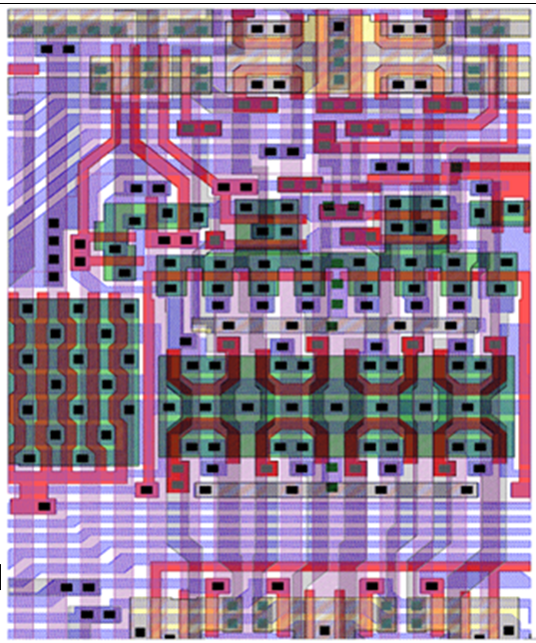
1.1 반도체 설계 소개
Full Custom 디자인
정의 : 아날로그 디자인 시, 스키매틱(Schematic)과
레이아웃(Layout) 작업을 완전히 빈 화면에서 시작
특징 : 소자를 하나씩 불러오고(instance),
선을 연결하며, 수정하는 작업을 반복적으로 진행
이 모든 과정이 100% 커스텀하기 때문에 Full-Custom이라 함
최근 용어 : Custom IC 라는 용어도 함께 사용

Slide 5
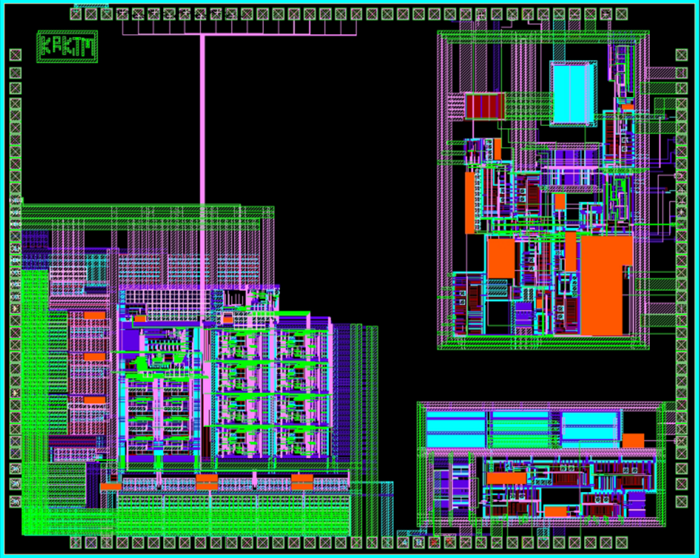
1.1 반도체 설계 소개
Full Custom 디자인(예시) – Full 칩

Slide 6
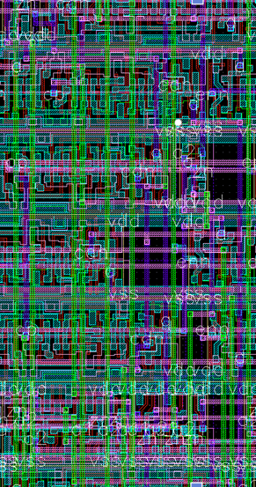
1.1 반도체 설계 소개
Cell Based 디자인
정의 : 셀을 그대로 이용하는 디자인으로, 미리 만들어진 셀을
이용하여 디자인하는 방식
특징
  설계자의 아이디어를 Verilog, System Verilog 등의 HDL(Hardware Description Language) 언어로 기술
  이를 디지털 논리 게이트로 변환하는 컴파일 과정을 거침
장점
  유연하게 코드 수정이 가능
  논리 , 산술 계산 회로 뿐 아니라 복잡한 연산을 할 수 있는 구조의 설계 가능
  하드웨어 가속기와 같은 큰 로직을 만드는 데 적합

Slide 7
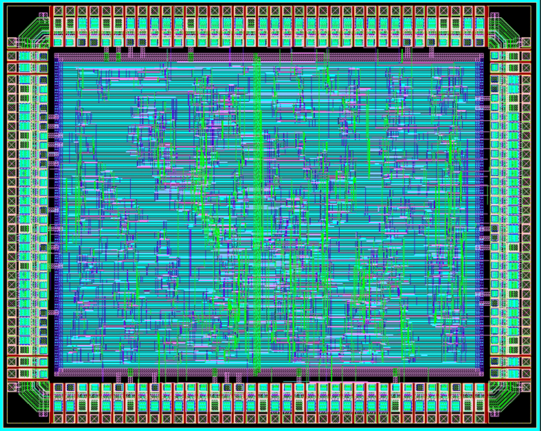
1.1 반도체 설계 소개
Cell Based 디자인(예시) – Full 칩

Slide 8
1.1 반도체 설계 소개
Mixed 디자인
정의 : Full Custom 및 Cell Based 디자인을 하나의 칩 안에 모두 넣은 형태
예시 : 하나의 칩 안에서 아날로그 회로는 Full Custom 방식, 디지털 제어 블록은 Cell Based
방식으로 구성
활용
  최근 고성능이 요구되는 SoC(System On Chip) 칩과 AI 를 다루는 칩들이 새로운 시장을 개척 중
  따라서 더 많은 관심을 받는 설계방식
특징
  많은 기능 회로들을 구현해야 하고 많은 블록을 유기적으로 연결하기 때문에 기술적 난이도가 가장 높은 방식

Slide 9
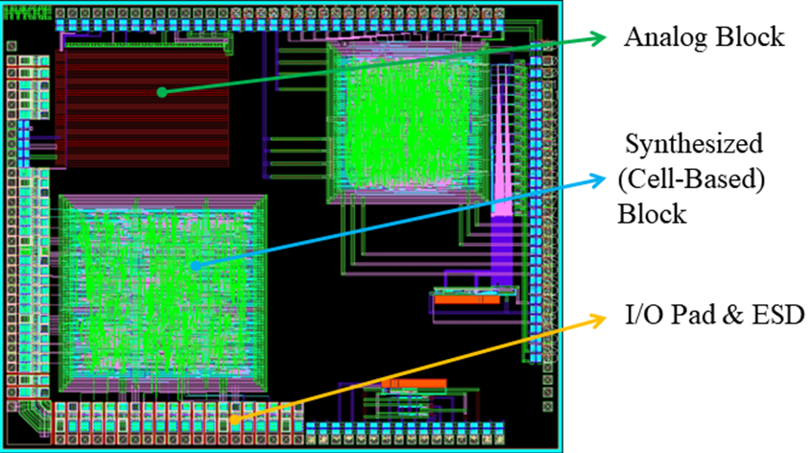
1.1 반도체 설계 소개
Mixed 디자인(예시) – Full 칩

Slide 10
1.1 반도체 설계 소개
설계 방식 정리
설계방식 | 특징
Full Custom 디자인 | - 모든 Circuit을 설계자가 직접 Design - Cell Library를 사용하지 않음 - 공정 특성에 따라 성능이 변하는 아날로그나 RF 설계에 주로 사용 - 장점 :우수한 성능, 적은 비용(면적 감소)
Cell Based 디자인 | - 공정사가 제공하는 표준 셀 라이브러리(Standard Cell)와 IO셀, 메모리를 사용하는 설계 - 디지털 설계에 주로 사용 - HDL 언어를 이용한 큰 규모의 칩 설계에 적합
Mixed 디자인 | - Full-Custom과 Cell-Based Design을 혼용 - 칩에 많은 복합적인 기능을 넣을 수 있음 - 기술적 난이도가 가장 높음

Slide 11
반도체 설계 방법

Slide 12
1.2 반도체 설계 방법
설계란?
좋은 아이디어를 머릿속에서 상상만으로 그치는 것이 아니라,
실제로 그려보거나 만들어보는 구현이 가장 중요
설계
  최초에 회로를 그림이나 언어로 만들면 시뮬레이션을 반드시 진행
  입력을 넣은 뒤 회로의 출력을 확인 했을 때 예상하는 값이거나 비슷한 수준의 결과로 확인이 된다면 그 설계는 성공한 것
반도체 설계란?
  회로의 입력과 출력은 고정하고 회로의 모습을 실제적인 모습으로 구현해 나가는 것에 집중
  최종적인 모습이 완성되면 결과 파일로 저장하여 공정사(Foundry) 에 전달하는 것이 설계의 마무리

Slide 13
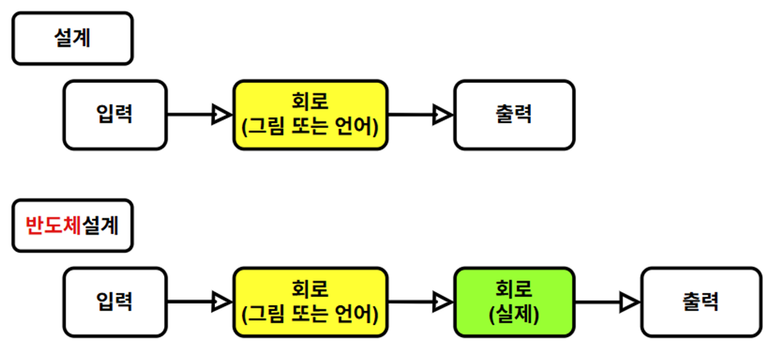
1.2 반도체 설계 방법
설계란?

Slide 14
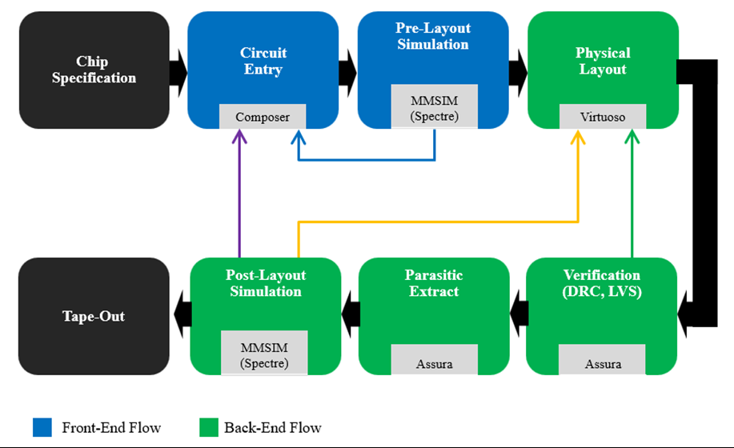
1.2 반도체 설계 방법
1.2.1 아날로그 설계
아날로그 반도체 설계 방법
  전반부 (Front-End): 회로를 심볼 ( 그림 ) 으로 구현한 뒤 시뮬레이션을 하는 단계
  후반부 (Back-End): 실제의 모습인 레이아웃 (Layout) 으로 구현한 뒤 시뮬레이션을 하는 단계

Slide 15
1.2 반도체 설계 방법
1.2.1 아날로그 설계
(1) 칩의 스펙 설정
  칩의 기능, 동작 주파수, Area, 증폭률, 노이즈 등 다양한 요소를 통합적으로 고려하여 스펙을 설정
  과도한 스펙은 설계를 매우 어렵게 만들 수 있으므로, 지나친 오버 스펙이 되지 않도록 설정하는 것이 중요
  설정한 스펙은 설계 마지막까지 수정하지 않는 것이 원칙
(2) Schematic 작성
  CADENCE 사의 Composer 툴을 이용하여 Schematic 을 구현
  PDK 에 들어있는 다양한 소자들을 사용하므로, 공정 정보를 이해한 상태에서 작업하는 것이 필요

Slide 16
1.2 반도체 설계 방법
1.2.1 아날로그 설계
(3) Pre-layout 시뮬레이션
  작성한 Schematic 에 입력을 넣고 출력 결과를 확인하는 방식의 시뮬레이션
  CADENCE Spectre 툴을 이용하여 Time & Frequency 및 AC, Transient, DC 등의 분석 가능
  통합 시뮬레이션 : RF 회로 디자인이라면 SpectreRF 툴, Mixed 디자인이라면 MMSIM 툴을 이용
  빠른 시뮬레이션을 위해서는 Spectre APS, Spectre XPS, Spectre X 툴 사용 가능
(4) 레이아웃 작성
  CADENCE Virtuoso 툴의 레이아웃 에디터를 이용하여 물리적인 배치와 배선 수행
  공정사에서 제공하는 Design Rule 문서를 참고하여 공정 정보와 단면구조, 디자인 규칙(Rule) 을 잘 이해한 상태에서 작업하는 것이 필요
(5) DRC, LVS, PEX
  완성된 레이아웃에 대하여 DRC(설계 규칙 검사), LVS(회로 비교), PEX(기생 성분 추출) 검증을 진행
  전통적으로 Assura 툴을 사용하고 있고, 최근에는 PVS, Pegasus 툴이 출시되어 최신 공정에서 사용

Slide 17
1.2 반도체 설계 방법
1.2.1 아날로그 설계
(6) Post Layout 시뮬레이션
  Parasitic Extraction 까지 완료하면, 디자인 내의 net 에 있는 기생 R, C 값을 정확하게 알 수 있으므로 Post Layout 시뮬레이션을 통해 칩의 실제 동작에 가까운 결과를 얻을 수 있음
  Spectre 툴을 사용하고 , 목적에 맞게 SpectreRF, MMSIM 등을 사용할 수 있음
(7) Tape Out
  최종 디자인을 gds 포맷으로 추출하여 프로젝트 마감 기한 내에 공정사에 제출
  스펙과 기능을 만족하면서도 공정사에서 제시하는 DRC 와 제한사항에 문제가 없어야 함
  일반적으로 레이아웃된 디자인에 회로 보호용 더미를 추가 후에 제출
  필연적인 DRC 에러에 대하여 설명하는 Waive list와 최종 디자인 정보인 Device List도 작성하여 공정사에 제출함

Slide 18
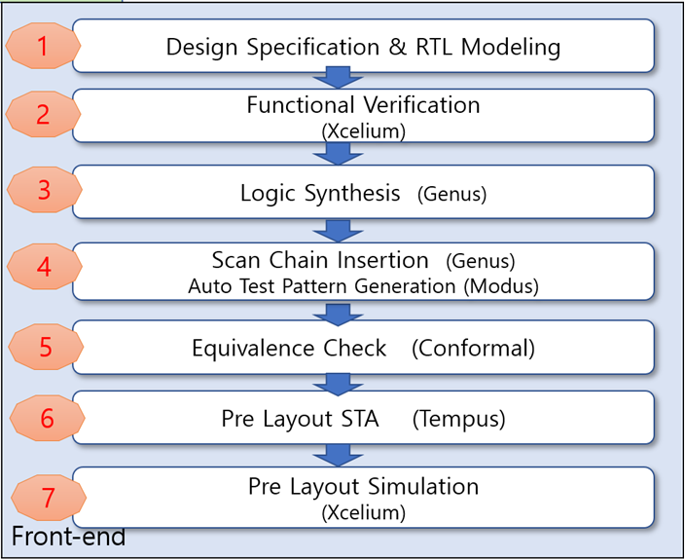
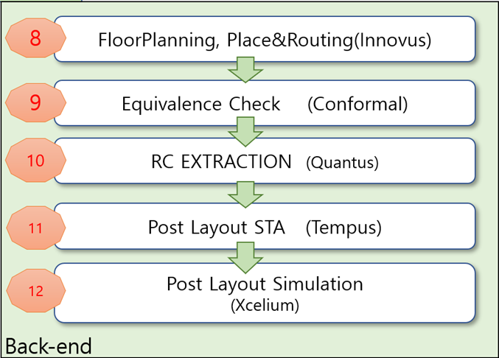
1.2 반도체 설계 방법
1.2.2 디지털 설계

Slide 19
1.2 반도체 설계 방법
1.2.2 디지털 설계
칩의 스펙 설정 & RTL 모델링
  스펙 설정 : 칩의 기능, 동작 시나리오, 동작 주파수, Area, Timing, 동작 환경, 전원 조건 등을 통합적으로 고려
  과도한 스펙은 설계를 매우 어렵게 만들 수 있음. 지나친 오버 스펙을 지양
  설정한 스펙은 설계 마지막까지 수정하지 않는 것이 원칙
  Verilog 또는 System Verilog 언어로 RTL(Register Transfer Level) 코드를 작성
  구현한 RTL 코드 자체가 실리콘 칩이 되므로 높은 코드 퀄리티와 정확한 동작을 보장하는 것이 중요

Slide 20
1.2 반도체 설계 방법
1.2.2 디지털 설계
(2) Functional Verification
  작성한 Verilog 형태의 디자인을 대상으로 진행하는 동작 검증 시뮬레이션
  설계자는 테스트 벤치 (Testbench) 파일을 작성하여 입력으로 사용할 패턴의 형태와 규칙 등을 기술하고, 출력 파형의 저장 여부와 파일 이름을 정할 수 있음
  입력과 출력을 웨이브 형태로 볼 수 있는 Dynamic 시뮬레이션 타입

Slide 21
1.2 반도체 설계 방법
1.2.2 디지털 설계
(3) 합성 (Logic Synthesis)
  동작이 검증된 HDL 소스 코드를 공정사에서 제공한 디지털 라이브러리 (Standard Cell, IO Cell, Memory)를 이용하여 게이트 레벨로 구현
  소스 코드 형태에서 디지털 논리 게이트로 이루어진 디자인이 되며, 툴의 GUI 를 통해 그림 (Schematic) 으로 확인이 가능
  설계자가 설정한 스펙을 만족하는 게이트 레벨의 디자인을 만들어 낼 수 있도록 최적화가 진행됨
  최종적으로 Verilog 문법 형식을 따르는 게이트 레벨 넷리스트로 추출하여 다음 단계에서 사용함

Slide 22
1.2 반도체 설계 방법
1.2.2 디지털 설계
(4) Scan Chain 삽입 & 자동 테스트 패턴 생성
  칩이 만들어지는 과정에서 공정상의 결함으로 원치 않는 connection 발생가능
  (예 : 메탈과 메탈간의 연결 )
  공정 진행 도중에 낮은 확률로 일어날 수 있는 일이지만, 칩 동작에 심대한 영향을 끼치므로 반드시 테스트해야 함
  테스트 원리 : 칩 내부의 모든 플립플롭을 한 줄로 꿰어 낼 수 있는 (Stitch) 채널을 만들고 칩의 외부에서 0, 1 기반의 테스트 패턴을 밀어 넣은 뒤 동작 결과를 확인

Slide 23
1.2 반도체 설계 방법
1.2.2 디지털 설계
(4) Scan Chain 삽입 & 자동 테스트 패턴 생성
  테스트를 위한 구현-0: 모든 플립플롭을 Scan 채널이 있는 셀로 교체 후 DFT 컴파일러를 이용하여 한 줄로 Stitch 진행
  테스트를 위한 구현-1: 모든 플립플롭을 테스트할 수 있는 패턴을 자동으로 생성 . 이에 더하여, 모든 플립플롭이 엮여 있는지 자세히 검증
  모든 작업 후, 스펙을 여전히 만족하는지 검증. 만약 이상 없다면 게이트 레벨 넷리스트를 출력

Slide 24
1.2 반도체 설계 방법
1.2.2 디지털 설계
(5) Pre-Layout Equivalence Check
  등가성 검증으로서 합성 전, 후 비교
  합성 전의 RTL 코드와 합성 후의 게이트 레벨 넷리스트가 동일한 동작을 하는지 검증
  입력 패턴을 만들어 RTL 코드와 게이트 레벨 넷리스트에 동일하게 넣고 출력이 일치해야 함
  설계 변경이나 합성 툴의 오류로 인한 차이를 검출하는 데 효과적

Slide 25
1.2 반도체 설계 방법
1.2.2 디지털 설계
(6) Pre-Layout STA(Static Timing Analysis)
  정적 타이밍 분석 : 전체 디자인을 Path 단위로 쪼갠 상태에서, 각 Path 단위로 타이밍 계산
  Path 내의 모든 셀과 wire 에서 소요되는 시간을 수치적으로 누적 (Accumulation)한 뒤 목표 시간과 비교
  Setup, Hold Time에 더하여 Recovery, Removal Time 등을 통합적으로 진행하는 고성능 검증
  테스트 벤치 파일 없이 진행하는 방식으로서, 각 경로의 지연을 숫자로 검토하는 타이밍 계산
  입력과 출력을 웨이브 형태로 볼 수 있는 Dynamic 시뮬레이션과 다름

Slide 26
1.2 반도체 설계 방법
1.2.2 디지털 설계
(7) Pre Layout 시뮬레이션
  게이트 레벨 넷리스트에 대한 입력과 출력을 웨이브 형태로 볼 수 있는 Dynamic 시뮬레이션
  sdf 파일에 들어있는 셀 딜레이를 적용
  셀이 동작하는 지연 시간을 적용하므로 Function 시뮬레이션 보다 한층 더 실제 칩 동작에 가까운 시뮬레이션

Slide 27
1.2 반도체 설계 방법
1.2.2 디지털 설계
(8) Auto PnR(Place and Route)
  논리적으로 검증된 게이트 레벨 넷리스트를 물리적인 칩의 형태로 구현하는 과정
  셀들의 배치와 셀 간의 배선을 자동으로 수행하여 실제 칩의 레이아웃을 생성
  초반 단계인 FloorPlan과 PowerPlan 은 사람이 직접 관여해야 하고, 툴에게 자동으로 맡길 수 있는 것은 Place 단계부터 이니 오해가 없어야 함

Slide 28
1.2 반도체 설계 방법
1.2.2 디지털 설계
(8) Auto PnR(Place and Route) 세부 단계
세부 단계 | 주요 역할
FloorPlan | - 목표로 하는 칩 Area만큼 작업할 땅을 펼치고, 칩 내부의 주요 블록 배치와 면적 분배 - 멀티 파워 도메인의 경우 도메인별 영역 지정
PowerPlan | - Core 영역과 IO 셀, 주요 블록에 전력 공급을 위한 메탈 라인과 연결을 완성 - 작업 후 Edge 셀과 Tap 셀 등과 같이 미리 Place 되어야 할 셀들을 배치
Placement | - 스탠다드 셀들을 타이밍과 파워 등을 고려하여 최적의 위치에 자동 배치
CTS | - 클록 신호가 Zero skew를 위하여 즉, 모든 플립플롭에 동시에 도달할 수 있도록 클록 트리 생성 - 실제적인 Latency와 Transition 값을 계산하고 인지하게 됨
Route | - 디지털 논리회로를 생각했을 때 심볼과 심볼을 이어주는 Wire 연결을 실제로 진행하는 단계로서, 자동 연결이 핵심 - 공정 디자인 룰을 이해한 상태에서 배선을 진행하되, 타이밍과 파워, Area, DFM 이슈들을 종합적으로 고려
ChipFinish | - Core 필러셀을 삽입 후 최종 검증을 진행. 최종 결과물로서 gds 파일과 def 파일을 출력

Slide 29
1.2 반도체 설계 방법
1.2.2 디지털 설계
(9) Post Layout Equivalence Check
  기본적으로 (5) Pre-Layout Equivalence Check과 내용이 같지만, PnR 이후에 진행하는 단계라는 차이
  Auto PnR 이후 생성된 레이아웃과 입력으로 사용된 게이트 레벨 넷리스트가 논리적으로 동일한지 검증하는 과정을 통해 설계 변경이나 오류를 검출
(10) RC Extraction
  심볼과 심볼을 이어주는 Net 에 기생하고 있는 저항 성분과 Cap 성분을 추출하는 단계
  단순히 선 하나의 연결이 아니라, M1 부터 M11 까지 이어지는 긴 연결인 경우도 많아 상당히 어려운 계산이므로 전문 툴을 활용이 필요
  전통적으로 SPEF 파일 포맷으로 추출하고, STATIC 타이밍 분석을 할 때 입력으로 전달, 실제 Net 에서 걸리는 시간으로 발현되도록 함

Slide 30
1.2 반도체 설계 방법
1.2.2 디지털 설계
(11) Post Layout STA
  기본적으로 (6) Pre Layout STA와 내용이 동일하지만, PnR 이후에 진행하는 단계라는 차이
  구현이 모두 완성된 디자인과 Net RC 기생 성분을 읽어 들여서 불확실성이 없는 상황에서 타이밍 만족 여부를 철저히 검증
  디자인 내의 모든 Path 에 대해 Setup Time, Hold Time, Recovery, Removal 등 타이밍 관련 조건들을 만족했는지 통합 검증
  문제가 발견되면 ECO(Engineering Change Order)를 통해 설계를 수정하되, Innovus 툴로 돌아가기를 반복
  문제가 없다면 최종 Sign off 를 마친 것으로서, sdf 파일을 출력
  이 sdf 파일은 Cell Delay + Net Delay 정보를 포함하므로 다음 단계 툴에서 활용됨

Slide 31
1.2 반도체 설계 방법
1.2.2 디지털 설계
(12) Post Layout Simulation
  앞 단계에서 출력된 sdf 파일을 이용, 실제 칩 동작 상황에 가장 가까운 시뮬레이션 진행이 가능
  Xcelium 툴을 통해 진행
  모든 신호 경로의 정확한 타이밍과 신호 품질을 최종적으로 확인할 수 있음
  가장 긴 Run Time 을 보이는 시뮬레이션

Slide 32
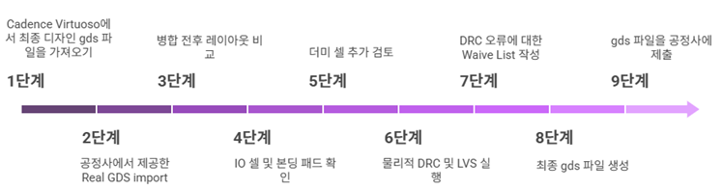
1.2 반도체 설계 방법
1.2.2 디지털 설계
(13) 머지 및 Tape Out
  최종 디자인 처리 과정: 팬텀 셀로 작업한 결과를 Real 패턴이 보이도록 변환 필요
  Cadence Virtuoso 툴 사용
  공정사에서 제공하는 Real GDS를 기존 레이아웃과 같은 라이브러리에 Overwrite 방식으로 Import

Slide 33
1.2 반도체 설계 방법
1.2.2 디지털 설계
(13) 머지 및 Tape Out
단계 | 설명
1 | Cadence Virtuoso 툴에서 최종 디자인 gds 파일을 import
2 | 공정사에서 제공된 Real GDS를 import (주의 : 기존 레이아웃과 같은 라이브러리에 Overwrite 방식으로 진행)
3 | Layout Editor에서 머지 전,후의 상태를 비교
4 | IO셀 및 Bonding 패드 포함 여부 확인. 필요 시 Seal Ring/Outline 추가
5 | 더미셀 추가 여부 검토 (ESD 보호 및 설계 안정성 확보)
6 | Physical DRC, LVS를 실행하여 최종 검증을 진행
7 | 필연적인 DRC 오류가 존재하는 경우 Waive List 작성
8 | 문제가 없으면 Device List를 작성하고 최종 gds 파일을 생성
9 | gds 포맷으로 추출하여 프로젝트 기간 내에 공정사에 제출함(Tape-out)

Slide 34
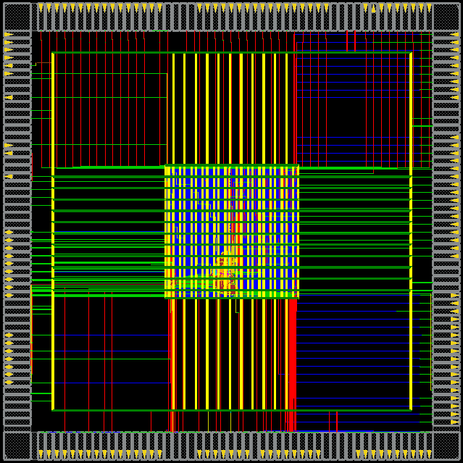
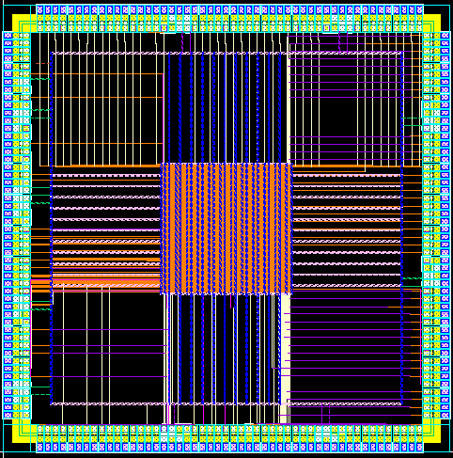
1.2 반도체 설계 방법
1.2.2 디지털 설계
Physical DRC, LVS후 Tape Out
(13) 머지 및 Tape Out
Innovus with FRAM cell
-머지 전-
Virtuoso with REAL cell
-머지 후-

Slide 35
EDA 툴

Slide 36
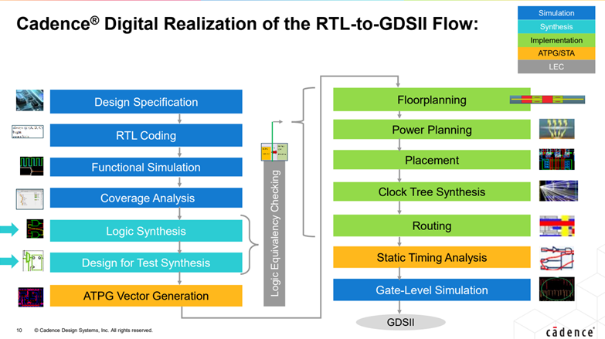
1.3 EDA(Electrical Design Automation) 툴
EDA 툴 소개
반도체 설계에는 복잡하고 정교한 작업을 위한 전용 툴 필요
EDA 툴은 회로 기술, 검증, 물리적 칩 구현 과정을 자동화 및 보조
CADENCE사의 RTL to GDS Flow를 통해 디지털 설계 과정 이해 가능
툴의 목적에 따라 색깔별로 구분된 워크플로우 확인 가능

Slide 37
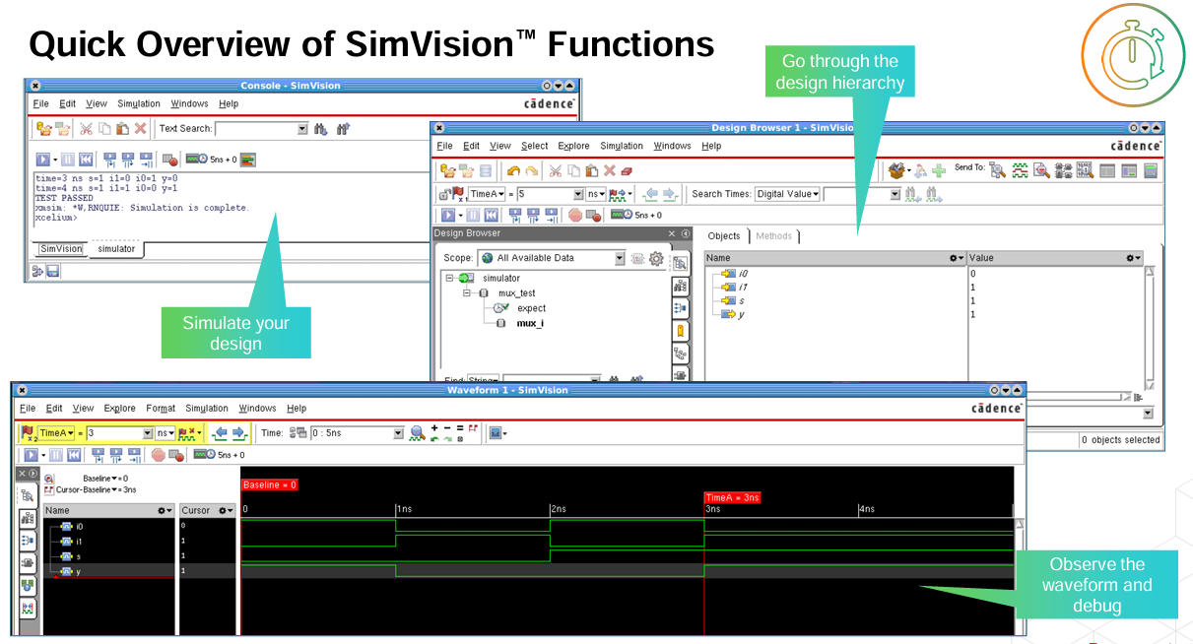
1.3 EDA(Electrical Design Automation) 툴
1.3.1 Xcelium
목적: Function, Pre-Layout, Post-Layout Simulation
주요 입력: Verilog/SystemVerilog 코드, Testbench
주요 출력: 파형(Waveform) 및 시뮬레이션 로그 파일
지원 OS: RHEL 7, RHEL 8/SLES 11, SLES 12
특성 및 기능:
  Multi language 지원 simulator
  (SystemVerilog, VHDL, SystemC 등)
  UVM, mixed signal, low power,
  X-propagation 지원
  고품질, 고성능의 코어 엔진을 가진
  Digital Logic Simulator

Slide 38
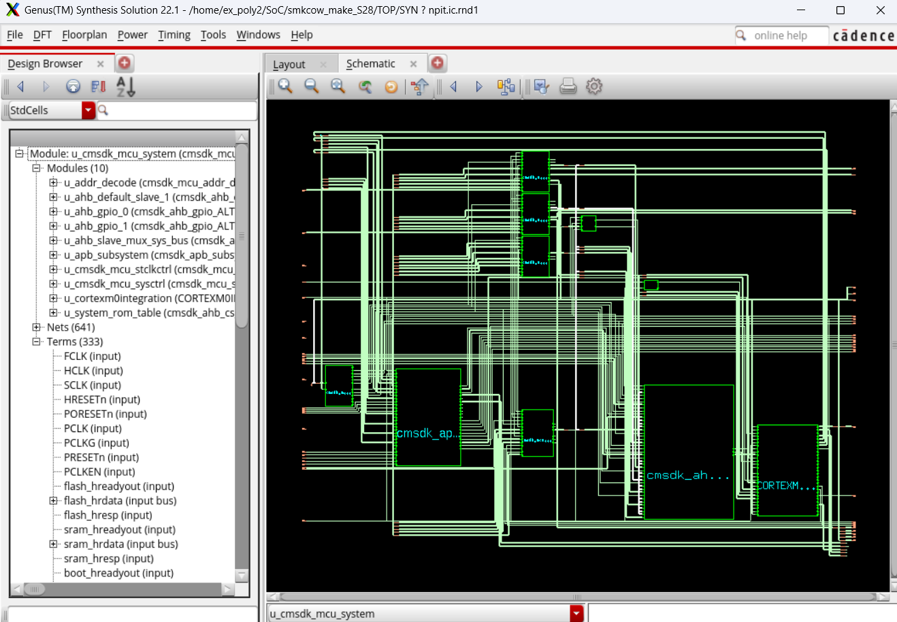
1.3 EDA(Electrical Design Automation) 툴
1.3.2 Genus
목적: 합성(Synthesis)
주요 입력: RTL 코드, 디지털 라이브러리(Standard Cell + IO Cell), 제약 조건
주요 출력: 게이트-레벨 넷리스트(Gate-level Netlist)
지원 OS: 21버전 기준, RHEL 7, SLES 12 (64bit)
특성 및 기능:
  Digital IC Design을 위한 Logic Synthesis
  Solution 제공
  Global mapping 기술을 통한 Timing, Power,
  Area 최적화
  Timing-Driven Partition Algorithm으로
  5배 이상 빠른 처리 속도
  합성 후 DFT 기능 및 Modus 툴을 통한
  ATPG 지원
  Incremental 컴파일을 통한 복잡한 최적화 작업

Slide 39
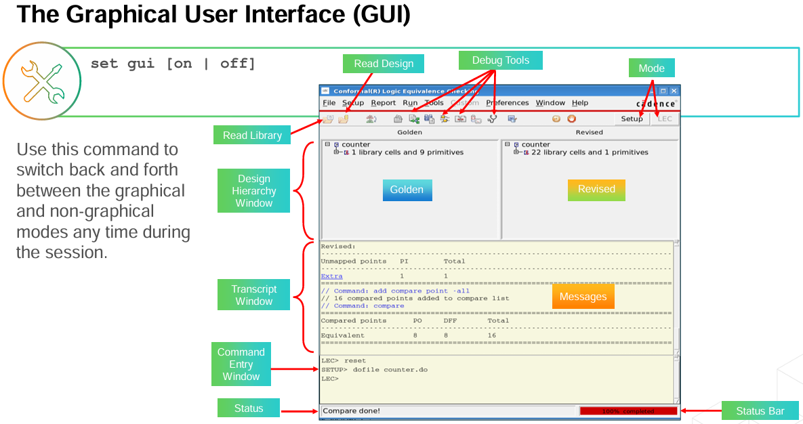
1.3 EDA(Electrical Design Automation) 툴
1.3.3 Conformal
목적: Pre-Layout, Post-Layout Equivalence Check
주요 입력: RTL 코드, 게이트 레벨 넷리스트
주요 출력: 등가성 검증 보고서
지원 OS: 23버전 기준, RHEL 7, SLES 12 (64bit)
특성 및 기능:
  합성 전후 설계의 논리적 동일성 여부
  검증
  Pre-Layout 단계:
  RTL 코드와 게이트-레벨 넷리스트 비교
  Post-Layout 단계:
  합성 후와 PnR후 게이트-레벨 넷리스트
  간 검증
  동일한 패턴 입력 후 출력 일치 여부
  확인

Slide 40
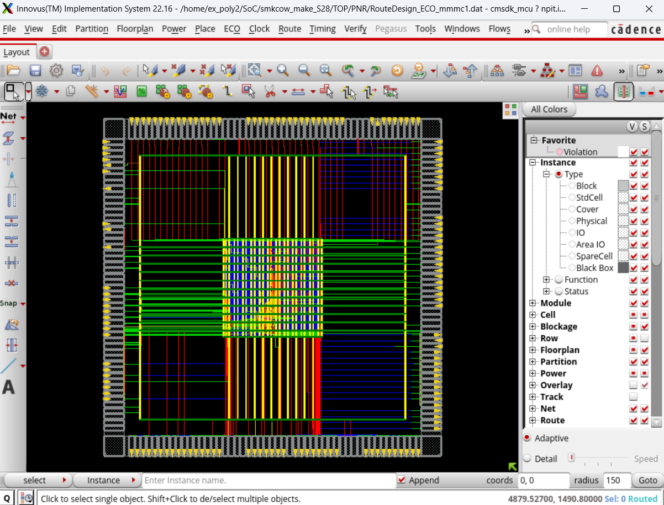
1.3 EDA(Electrical Design Automation) 툴
1.3.4 Innovus
목적: Auto Place & Route
주요 입력: 게이트 레벨 넷리스트, 물리적 라이브러리(LEF), SDC
주요 출력: 배치 배선된 레이아웃 파일(DEF/GDS)
지원 OS: 21버전 기준, RHEL 7, SLES 12 (64bit)
특성 및 기능:
  넷리스트 기반 셀 자동 배치 및 배선으로 최적
  레이아웃 생성
  FloorPlan, PowerPlan, CTS, Route, ChipFinish
  단계를 한 툴로 진행
  Quantus 툴과 연동한 RC Extraction 지원
  Voltus 툴과 연동한 IR drop 점검 기능
  면적, 성능, 전력 효율성을 동시에 고려한
  설계 최적화

Slide 41
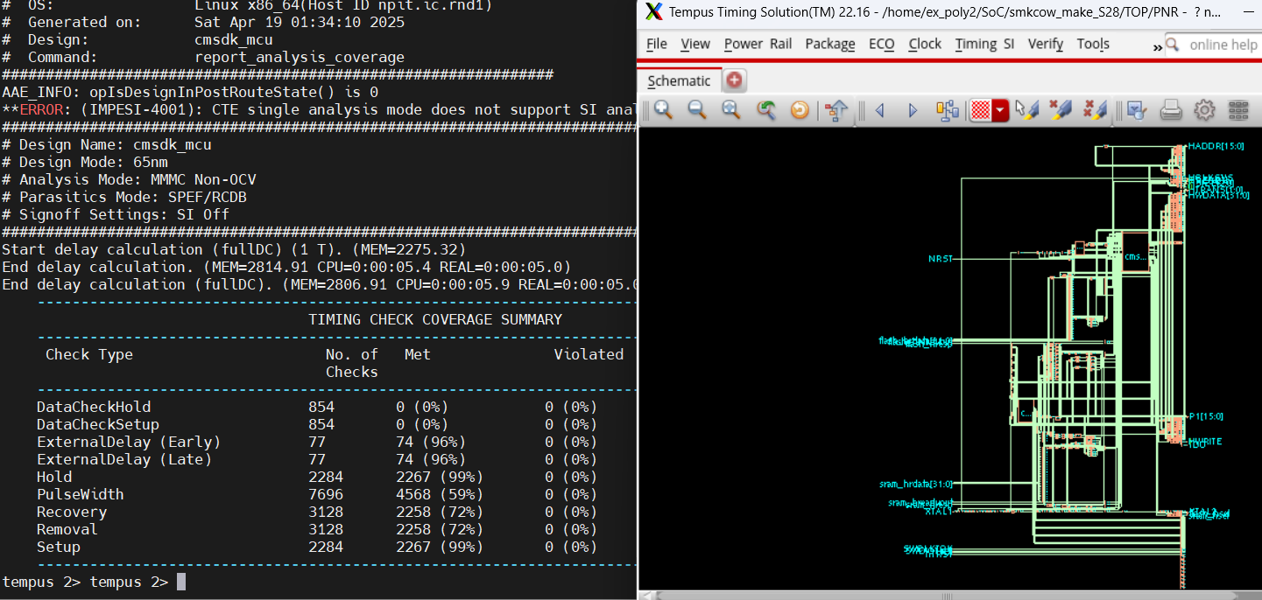
1.3 EDA(Electrical Design Automation) 툴
1.3.5 Tempus
목적: Pre-Layout, Post-Layout Static Timing Analysis & ECO
주요 입력: 레이아웃 데이터, 타이밍 제약 조건 SDC
주요 출력: 타이밍 보고서, ECO 수정 파일
지원 OS: 21버전 기준, RHEL 7, SLES 12 (64bit)
특성 및 기능:
  Tape out 후 칩 동작을 보장하는 Timing Signoff Tool
  설계 내 모든 경로 분석하여 타이밍 조건 충족 여부 확인
  ECO(Engineering Change Order) 기능을 통한 수정 지원
  Advanced analysis 지원 (OCV, AOCV, SOCV, GBA, PBA)
  다양한 library 타입 지원 (NLDM, ECSM, CCS, CDB 등)
  Innovus와 연동하여 ECO 스크립트 생성 및 재작업 수행

Slide 42
PDK와 디지털 라이브러리

Slide 43
1.4 PDK와 디지털 라이브러리
PDK와 디지털 라이브러리 개요
반도체 설계 시 사용되는 핵심 소자 라이브러리
  Full Custom 설계: PDK(Process Design Kit) 사용
  Cell based 설계: 디지털 라이브러리 사용
공정사에서 제작 및 배포하는 목적
  공정에 최적화된 고성능 셀 제공
  설계자의 칩 구현 작업 지원
라이브러리에 포함된 주요 요소
  셀 정보
  공정 특성 파일
  시뮬레이션 정보
  디자인 룰 파일

Slide 44
1.4 PDK와 디지털 라이브러리
1.4.1 PDK(Process Design Kit)
PDK 정의: 공정사에서 제공하는 아날로그 소자 묶음
포함 소자
  Mosfet
  Bipolar-Transistor
  Capacitor
  Resistor
  Diode 등
활용 분야: 아날로그 디자인, RF 디자인에 필요한 기본 셀
CADENCE 제공 Generic PDK(GPDK):
  대학 연구 및 교육용으로 배포
다양한 공정 노드: 180nm, 90nm, 45nm, 18nm(Finfet), 14nm(Finfet) 이하

Slide 45
1.4 PDK와 디지털 라이브러리
1.4.1 PDK(Process Design Kit)
GPDK045 선택 이유
  높은 기술 공정 적용
  아날로그 PDK와 디지털 라이브러리 구성(스탠다드 셀, IO 셀)의 높은 완성도
CADENCE GPDK(General PDK) 정리
공정 | 툴 버전 | 동작 전압 | 메탈 정보 | 코너
GPDK180 | IC5141, IC613 | 3.3V | 1P6M | NN, SF, SS
GPDK090 | IC615 | 1.2V, 2.5V | 1P9M | NN, FF, SS, FS, SF, NN_highPerf, SS_highPerf, SF_highPerf, FS_highPerf, FF_highPerf
GPDK045 | IC618 | 1.0V, 1.8V | 1P11M | tt, ff, ss, fs, sf, mc
GPDK18(FinFet) | IC618 이상 | 0.8V, 1.8V | 1P8M | 다양한 코너 (tt, ff, ss 등)

Slide 46
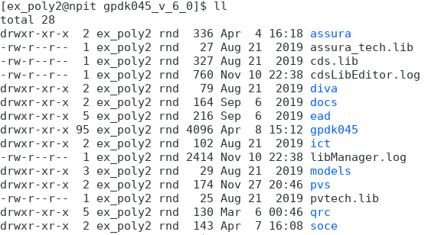
1.4 PDK와 디지털 라이브러리
1.4.1 PDK(Process Design Kit)
GPDK045 폴더 내부 구성
  다양한 설계 단계별 필요 파일들 포함
  스키매틱, 레이아웃, 시뮬레이션, 검증, 기생값 추출 등 지원
설계 단계 | 사용 툴 | 사용되는 폴더
스키매틱, Layout | Virtuoso | gpdk045
시뮬레이션 | Spectre | models
검증 및 기생값 추출 | Assura DRC, LVS, RCX | assura
 | Diva DRC, LVS, RCX | diva
 | Quantus RCX | qrc

Slide 47
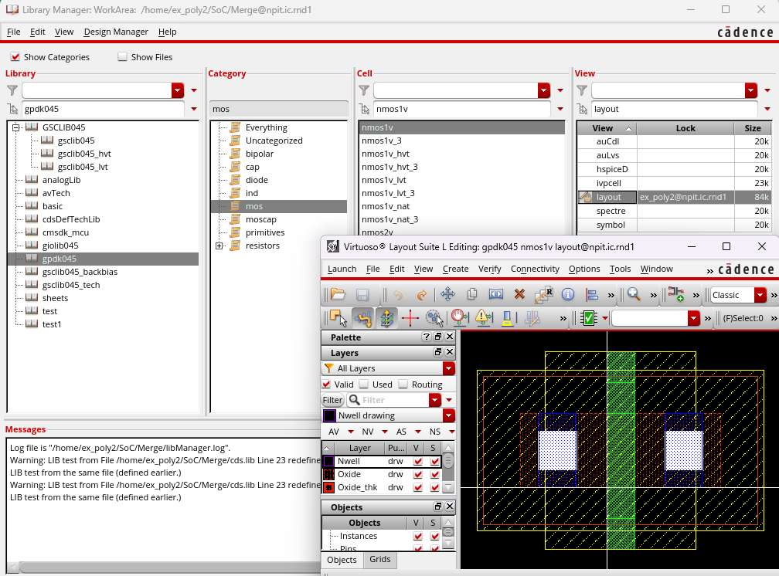
1.4 PDK와 디지털 라이브러리
1.4.1 PDK(Process Design Kit)
CADENCE GPDK045 환경 셋업 완료

Slide 48
1.4 PDK와 디지털 라이브러리
1.4.2 디지털 라이브러리
디지털 라이브러리 구성 요소
  Standard Cell: 논리게이트 및 기본 디지털 회로 요소
  IO Cell: 입출력 인터페이스 셀
  Memory Cell: 메모리 구현용 셀
용도: RTL 코드로 구현하는 대부분의 디지털 회로 구현 지원
GPDK45의 디지털 라이브러리 특징
  학교에서 배운 디지털 논리회로를 모두 포함
  조합회로, 논리회로 외에도 특수 셀(TIE셀, 필러셀, 안테나셀, PMK셀) 포함
  셀 개수와 품질이 Cell-Based 디자인의 성능 좌우

Slide 49
1.4 PDK와 디지털 라이브러리
Cell Category |  | Suffix to ‘gsclib045’ and Cell Count |  |  |  | Drive Strength
 |  | svt | _hvt | _lvt | _backbias
LPCells | ALWAYS_ON | 2 |  |  |  | X1, X2
 | FSW | 2 |  |  |  | X1
 | HSW | 4 |  |  |  | X1
 | ISO | 8 |  |  |  | X1
 | LS | 20 |  |  |  | X1
 | RDFF | 16 |  |  |  | X1
 | RTLAT | 3 |  |  |  | X1
 | SRDF | 16 |  |  |  | X1
MX |  | 6 | 6 | 6 | 6 | X1, X2, X4, L
Misc |  | 1 | 1 | 1 | 1 | X2
NAND |  | 34 | 34 | 34 | 34 | X1, X2, X4, X6, X8, L
NOR |  | 34 | 34 | 34 | 34 | X1, X2, X4, X6, X8, L
OA |  | 48 | 48 | 48 | 48 | X1, X2, X4, L
OR |  | 18 | 18 | 18 | 18 | X1, X2, X4, X6, X8, L
TIE |  | 2 | 2 | 2 | 2
TLAT |  | 32 | 32 | 32 | 32 | X1, X2, X3, X4, X6, X8, X12, X16, X20, L
XNOR |  | 6 | 6 | 6 | 6 | X1, X2, X4, L
XOR |  | 6 | 6 | 6 | 6 | X1, X2, X4, L
총합 |  | 567 | 481 | 481 | 481
1.4.2 디지털 라이브러리(스탠다드셀)
Cell Category |  | Suffix to ‘gsclib045’ and Cell Count |  |  |  | Drive Strength
 |  | svt | _hvt | _lvt | _backbias
ADD |  | 12 | 12 | 12 | 12 | X1, X2, X4, L
AND |  | 18 | 18 | 18 | 18 | X1, X2, X4, X6, X8, L
ANTENNA |  | 1 | 1 | 1 | 1
AO |  | 48 | 48 | 48 | 48 | X1, X2, X4, L
BUF |  | 18 | 18 | 18 | 18 | X2, X3, X4, X6, X8, X12, X16, X20
CLK |  | 33 | 33 | 33 | 33 | X1, X2, X3, X4, X6, X8, X12, X16, X20
DLY |  | 8 | 8 | 8 | 8 | X1, X4
FF | DFF | 45 | 45 | 45 | 45 | X1, X2, X4, X8, L
 | EDFF | 12 | 12 | 12 | 12 | X1, X2, X4, X8, L
 | MDFF | 4 | 4 | 4 | 4 | X1, X2, X4, X8
 | SDFF | 44 | 44 | 44 | 44 | X1, X2, X4, X8, L
 | SEDFF | 13 | 13 | 13 | 13 | X1, X2, X4, X8, L
 | SMDFF | 4 | 4 | 4 | 4 | X1, X2, X4, X8
 | MultiBits | 16 |  |  |  | X1, X2
FILL |  | 7 | 7 | 7 | 7 | 1, 2, 4, 8, 16, 32, 64
HOLD |  | 1 | 1 | 1 | 1 | X1
INV |  | 10 | 10 | 10 | 10 | X1, X2, X3, X4, X6, X8, X12, X16, X20, L

Slide 50
1.4 PDK와 디지털 라이브러리
1.4.2 디지털 라이브러리
스탠다드 셀 구분 방식
  기능별 분류: ADD, AND, INV, NAND, NOR 등
  세부 분류: FF(Flip-Flop), LPCells(Low Power Cells) 등
  Threshold 전압별 분류:
    svt (Standard Voltage Threshold)
    hvt (High Voltage Threshold)
    lvt (Low Voltage Threshold)
    backbias (Back-Bias 기능 지원)
  Drive Strength(출력 신호 세기)별 구분

Slide 51
1.4 PDK와 디지털 라이브러리
1.4.2 디지털 라이브러리
여기서 문제!
설계자는 디자인 시 스탠다드 셀 리스트를 염두에 두고 진행해야 할까?
정답은 아니다.
설계자가 직접 사용하고 싶은 셀이 있다면 RTL 코드에서 instance(불러오기)를 할 수 있지만, 일반적으로 기능을 구현할 때는 전혀 신경 쓰지 않고 진행한다.
대신, 합성 툴이 자세히 분석하고 있다가 매핑 단계에서 자동으로 적합한 셀들을 골라줄 것이다.

Slide 52
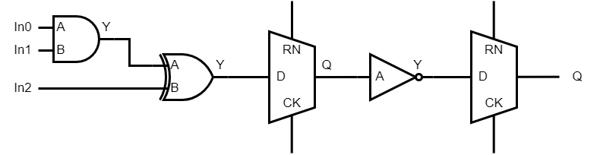
1.4 PDK와 디지털 라이브러리
1.4.2 디지털 라이브러리
설계자의 셀 활용 방식
  직접 셀 지정은 일반적으로 필요하지 않음
  합성 툴이 RTL 코드 분석 후 자동으로 적합한 셀 선택
  특별 용도의 경우 instance 직접 지정 가능

Slide 53
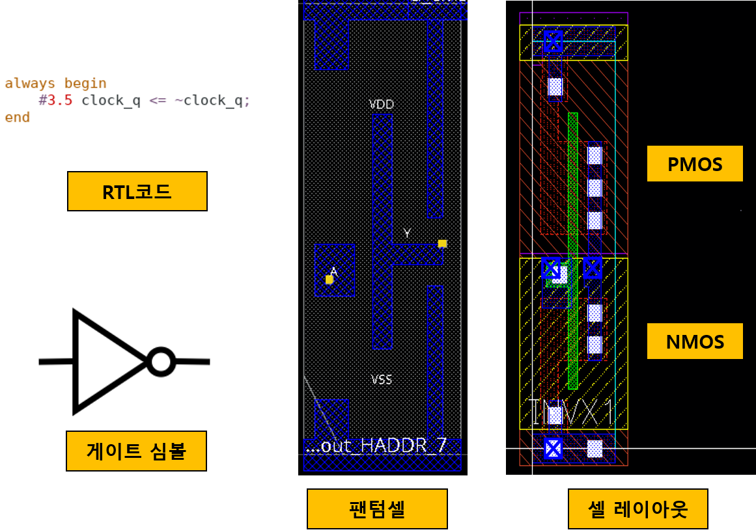
1.4 PDK와 디지털 라이브러리
1.4.2 디지털 라이브러리
스탠다드 셀의 CMOS 구조
  PMOS, NMOS를 모두 포함하는 Complementary MOS 구조
  인버터와 같은 기본 셀부터 PMOS, NMOS 인스턴스로 구현
  PMOS의 소스는 VDD, NMOS의 소스는 VSS와 연결하는 TAP 기능 포함
RTL 코드활용 : 시뮬레이션, 게이트 심볼은 합성을 포함한 전반부 단계(Front-End)
팬텀 셀 활용 : 후반부 단계(Back-End)
셀 레이아웃 활용 : Physical 머지 단계

Slide 54
1.4 PDK와 디지털 라이브러리
1.4.2 디지털 라이브러리
IO셀의 구성과 역할
  IO 셀의 정의: 칩 입장에서 Input, Output(입력, 출력)을 담당하는 셀
  핵심 보호 기능
    ESD(Electro Static Discharge) 회로: 사람과 칩의 관계(2000V 기준)
    CDM(Charged Device Mode) 회로: 칩과 칩의 관계(300-400V 기준)
  중요성
    미세 공정으로 제작된 칩은 작은 정전기에도 손상될 위험
    신호값 유지와 동시에 정전기 보호 필요

Slide 55
1.4 PDK와 디지털 라이브러리
1.4.2 디지털 라이브러리
IO셀 리스트
분류 | 목적 | 셀 이름 | 설명
GPIO (General Purpose IO) | Input Cell | PADDI | 입력
 | Output Cell | PADDO | 출력
 | Bidirectional Cell | PADDB | 입/출력
POWER IO | Core Power | PADVDD | Core 영역을 위한 VDD 공급
 | Core Ground | PADVSS | Core 영역을 위한 VSS 공급
 | IO Power | PADVDDIOR | IO 셀을 위한 VDD 공급
 | IO Ground | PADVSSIOR | IO 셀을 위한 VSS 공급
GPIO - Analog IO | Analog Signal | PADANALOG | 아날로그 신호 입/출력

Slide 56
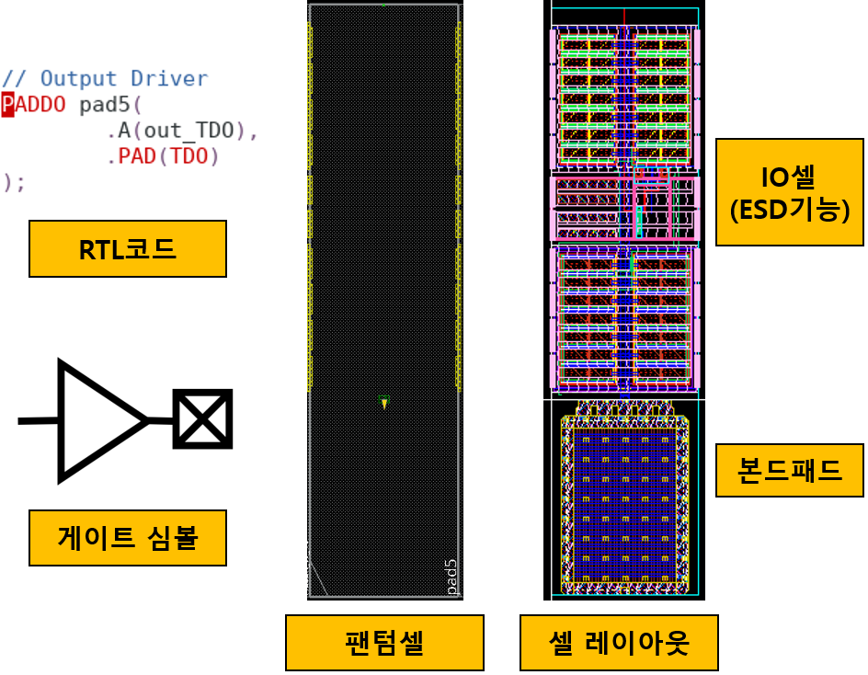
1.4 PDK와 디지털 라이브러리
RTL 코드활용 : 전반부 단계(Front-End)
팬텀 셀 활용 : 후반부 단계(Back-End)
셀 레이아웃 활용 : Physical 머지 단계
1.4.2 디지털 라이브러리
IO 셀 형태
  RTL 코드, 디지털 게이트 심볼, 팬텀셀, 셀 레이아웃 단계별 활용
본드 패드 구조
  셀 레이아웃 하단에 위치
  패키지 와이어 본딩을 위한 연결부
  와이어 본딩: 백금(Au) 와이어로 패키지 핀과 칩 연결
  칩 표면 최상위층(Metal 11)에 위치

Slide 57
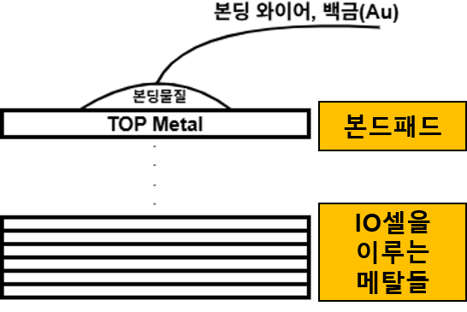
1.4 PDK와 디지털 라이브러리
1.4.2 디지털 라이브러리
IO 셀과 본드 패드 메탈 구조
  본드 패드: 최상위 Metal 11 사용
  IO 셀: 하위 메탈 사용

Slide 58
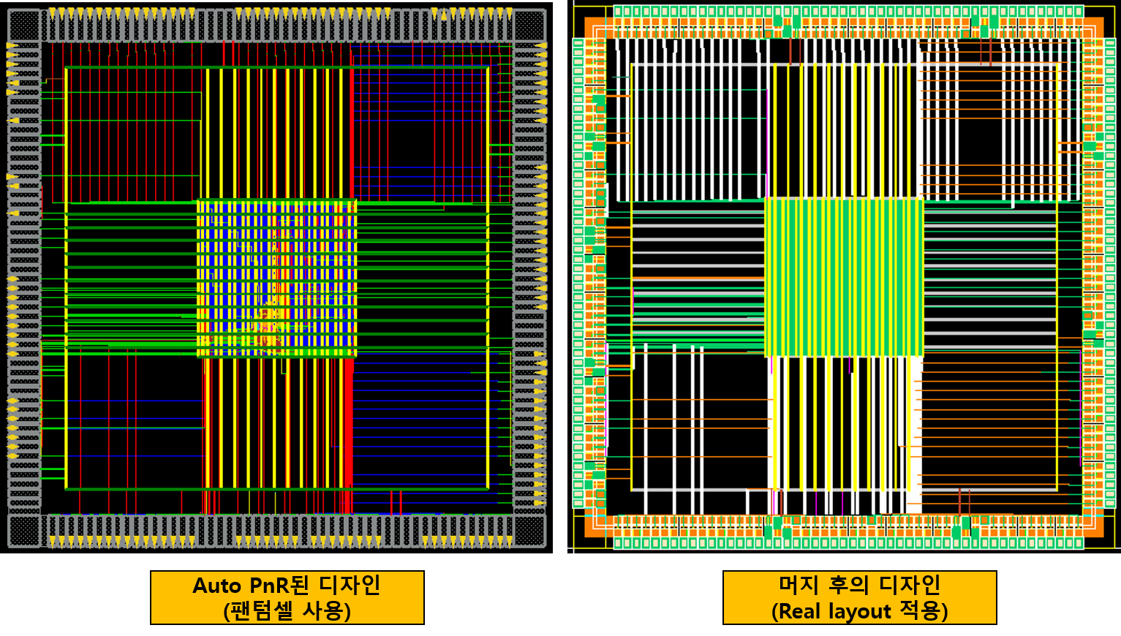
1.4 PDK와 디지털 라이브러리
1.4.2 디지털 라이브러리
IO 셀 배치 방법
  칩 영역 가장자리에 균등하게 배열
  상, 하, 좌, 우에 동일한 거리로 배치
배치 시 고려사항
  본드 패드는 설계 디자인 룰(DRC)에 따른 최소 거리 확보
  와이어 본딩 간섭 방지를 위한 와이어 간 거리 유지
Full Chip 디자인 구성
  코어 영역: 스탠다드 셀, 메모리, IP가 위치하는 중앙 부분
  IO 영역: 칩 외곽을 둘러싸는 IO 셀 배열

Slide 59
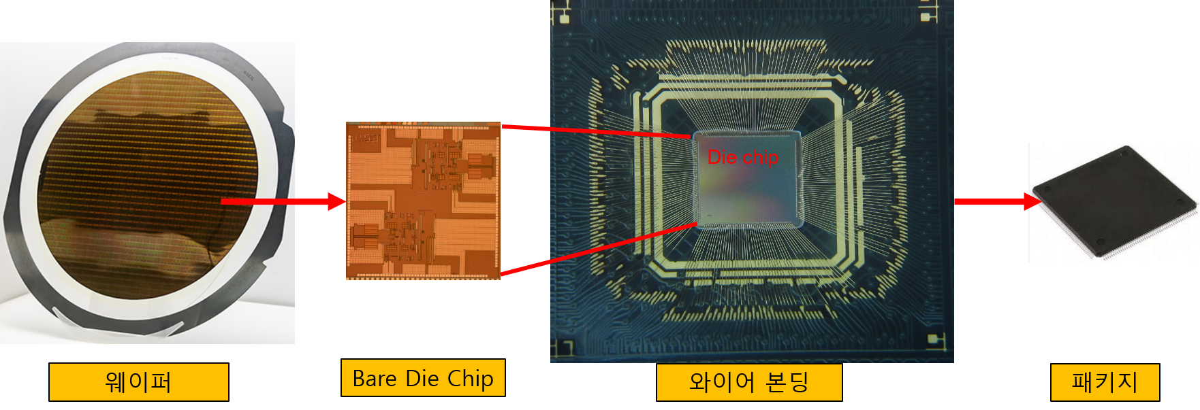
1.4 PDK와 디지털 라이브러리
1.4.2 디지털 라이브러리
설계 마무리 단계
  머지 작업 완료 후 Physical DRC, LVS 검증
  최종 gds 파일 저장 및 공정사 제출
칩 제작 과정
  약 16주 후 완성된 웨이퍼 수령
  설계한 사각형 칩(Bare Die) 추출
  패키지 도면에 따른 와이어 본딩 작업
  최종 패키지 칩 완성

Slide 60
1.4 PDK와 디지털 라이브러리
1.4.2 디지털 라이브러리
참고)
  1. gds045는 교육용 라이브러리이기 때문에 최종 디자인을 공정사를 통해 만들어낼 수 없다.
  이 책의 독자들은 RTL-to-GDS 과정 즉, Physical Layout까지만 실습 진행 및 확인이 가능하다.
  만약 상용 공정으로 MPW(Multi Project Wafer)프로그램을 참여하게 된다면 모든 과정 진행이 가능
  하다.
  2. 케이던스 GPDK045는 스탠다드 셀과 IO 셀을 포함하고 있다.
  메모리 셀은 배포되지 않기 때문에 구현 영역 내에는 메모리를 포함하지 않았다.
  대신 시뮬레이션 범위 안에 준비했는데, 2차원 Reg 형태로 Behavioral 동작할 수 있도록 했다.
  만약 상용 공정으로 MPW 프로그램을 참여하게 된다면, 공정사에서 제공하는 메모리들을 이용할 수
  있다.

Slide 61
칩 설계 환경 소개

Slide 62
1.5 칩 설계 환경 소개
칩 설계 환경
칩 설계 환경의 중요성
  서버와 리눅스 OS에 대한 이해 필요
  기본 쉘 및 환경 변수 설정 중요
프로젝트 시작 전 필수 준비사항
  설계팀 전체의 동일한 설계 환경 구축
  동일한 툴 버전 사용으로 호환성 보장
환경 설정의 일관성 중요
  파일 가져오기(import)와 열기(open) 문제 방지
  기본 쉘 및 환경 변수의 통일된 설정

Slide 63
1.5 칩 설계 환경 소개
1.5.1 개발 환경과 OS버전, 툴 버전 소개
반도체 설계에 리눅스 사용 이유
  장기 실행 안정성: 메모리 초과되지 않는 한 툴 실행 문제 없음
  윈도우 OS 단점: 창 멈춤, 응답 없음, 좀비 프로세스 발생 가능
  주요 EDA 툴의 리눅스 환경 최적화
리눅스의 장점
  서버 및 PC 모두에 설치 가능
  물리적 서버와 OS 분리 구매 가능
  무료 버전 존재
  다양한 배포판 선택 가능

Slide 64
1.5 칩 설계 환경 소개
1.5.1 개발 환경과 OS버전, 툴 버전 소개
종류 | 주요 특징 | 지원/ 라이선스 | 기본 파일 시스템 | 보안 프레임워크
Red Hat (RHEL) | - 엔터프라이즈 시장 점유율 1위 - 안정성, 기술지원, 보안성, 확장성 우수 - 유료 지원 | 상업용 (유료) | XFS | SELinux
SUSE | - 독일 기반, 엔터프라이즈 집중 - 안정성, 보안, 시스템 관리 도구 강점 | 상업용(유료) 오픈SUSE(무료) | Btrfs | AppArmor(기본) SELinux(선택)
CentOS | - RHEL 기반 무료 배포판 - RHEL과 높은 호환성 - 최근 CentOS Linux 종료 - 커뮤니티 주도 | 무료 | XFS | SELinux
Rocky Linux | - RHEL 100% 호환 무료 배포판 - CentOS 대체 목적 - 장기 지원(LTS) - CentOS 종료 후 등장, 활발한 커뮤니티 | 무료 | XFS | SELinux
리눅스 종류 및 주요 특징

Slide 65
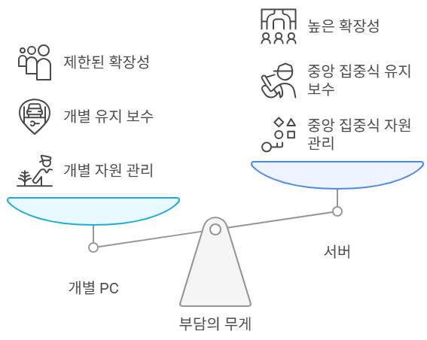
1.5 칩 설계 환경 소개
1.5.1 개발 환경과 OS버전, 툴 버전 소개
서버 사용의 주요 이유
  팀 기반 협업 지원: 다수 인원이 동일 환경에서 작업
  자원 공유 효율성: 하나의 서버에 툴 한 번 설치로 모든 설계자 사용
  유지보수 효율성: 메모리/하드디스크 등 단일 서버 업그레이드로 전체 혜택
서버의 기술적 장점
  PC보다 많은 CPU 코어 제공
  확장성 우수
  높은 안정성으로 장기 운영 가능
서버-PC 비교
  서버: 중앙 집중식 자원 관리, 효율적인 유지보수
  PC: 개별 관리 필요, 자원 및 노동력 낭비 가능성

Slide 66
1.5 칩 설계 환경 소개
1.5.1 개발 환경과 OS버전, 툴 버전 소개
리눅스 버전 | 공식 지원 CPU 아키텍처 | 대표 서버 모델/플랫폼
RHEL 7 / CentOS 7 | x86_64 (Intel/AMD 64bit) ppc64le (IBM Power, 리틀 엔디언) s390x (IBM Z) | x86_64 기반 엔터프라이즈 IBM Power Systems IBM Z 메인프레임
RHEL 8 / CentOS 8 | x86_64 aarch64 (ARM64) ppc64le s390x | x86_64/ARM64 엔터프라이즈 IBM Power Systems IBM Z
Rocky Linux 8 | x86_64 aarch64 ppc64le s390x | x86_64/ARM64 엔터프라이즈 IBM Power Systems IBM Z
Rocky Linux 9 | x86_64 (x86-64-v2 이상) aarch64 (ARMv8.0-A 이상) ppc64le (POWER9 이상) s390x (z14 이상) | x86_64/ARM64 엔터프라이즈 IBM Power9 이상 IBM Z z14 이상
리눅스 버전별 설치 가능한 서버 환경
  각 리눅스 배포판마다 지원하는 CPU 아키텍처
  및 서버 모델 존재
  프로젝트 특성에 맞는 적절한 조합 선택 필요

Slide 67
1.5 칩 설계 환경 소개
1.5.1 개발 환경과 OS버전, 툴 버전 소개
본 책에서 사용되는 Cadence 툴 버전
  동일 버전 설정 시 실습과 최대한 같은 결과 확보 가능
  라이센스 구매는 학교의 경우, ㈜나인플러스에 문의
툴 명 | 버전 | 비고
Xcelium | XCELIUMMAIN2403
Verisium | VERISIUMDEBUG2403
VManager for IMC | VMANAGER2403
Genus | DDI221 | DDI 패키지
Conformal | CONFRML221
Tempus | SSV221
Innovus | DDI221 | DDI 패키지
Virtuoso | IC618

Slide 68
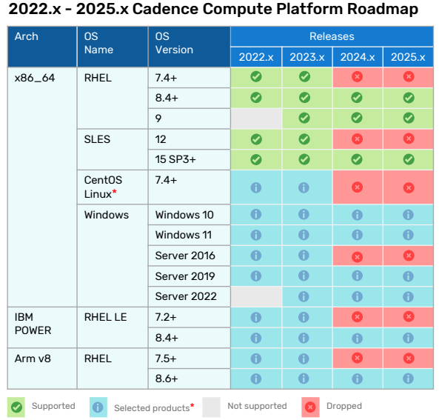
1.5 칩 설계 환경 소개
1.5.1 개발 환경과 OS버전, 툴 버전 소개
Cadence 홈페이지를 통한 툴 버전 지원 OS 정보 확인
  프로젝트 시작/서버 환경 설치 전 참고 필수
  라이센스 구매 후 support.cadence.com에서 확인 가능

Slide 69
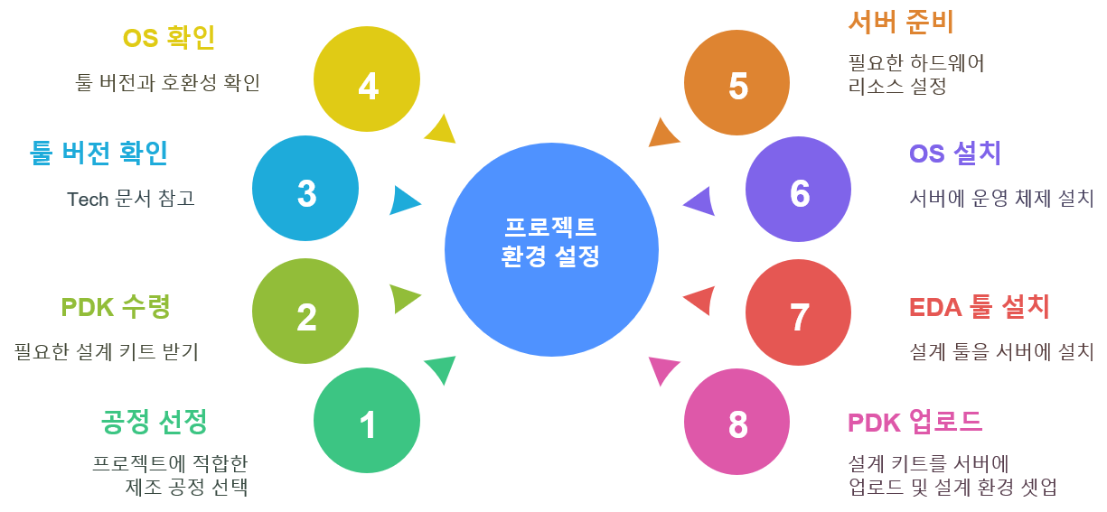
1.5 칩 설계 환경 소개
1.5.1 개발 환경과 OS버전, 툴 버전 소개
프로젝트 환경 설정 고려사항

Slide 70
1.5 칩 설계 환경 소개
1.5.1 개발 환경과 OS버전, 툴 버전 소개
여기서 문제!
TSMC 180nm CMOS 공정은 아직도 많이 사용하고 있는 공정이다. 이 공정은 1998년부터 서비스하기 시작한 공정이어서 PDK를 예전에 만들었을 테니 EDA 툴 버전을 선정할 때 그 시점에 사용되었을 Old 툴 버전을 사용해야 한다. 특히 TSMC 180nm 공정에서 사용하는 메모리 컴파일러의 경우 리눅스가 아닌, 솔라리스 OS에서 구동해야만 한다. 구매한 지 오래된 서버라고 해서 버리기만 한다면 정말 필요할 때 대응하지 못하는 경우가 생길 수 있다. 이것이 기업들과 연구소, 학교에서 오래된 서버를 유지하는 이유이다.
서버와 EDA 툴은
무조건 최신이어야
할까?
정답은 아니다.
EDA 툴도 같은 맥락에서 Old 버전도 필요하다.
EDA 툴은 예전부터 지금까지 매년 만들어서 배포하고 있다는 것을 이해해야 한다. 당연하지만, 이전 버전의 툴은 이전 OS에서 개발했을 것이고, 최신 버전은 최신 OS에서 개발했을 것이다. 프로젝트의 특성상 꼭 사용해야 버전이 Old 하다면 그에 맞는 OS도 같이 준비되어야 한다.

Slide 71

1.5 칩 설계 환경 소개
1.5.2 기본 쉘(shell)과 환경 변수
리눅스 쉘의 이해
  터미널에서 명령어 실행 시 실제로는 쉘이 처리
  다양한 쉘 중 주로 사용되는 것은 csh, bash 두 가지
  기본 리눅스 명령은 모든 쉘에서 공통적으로 사용 가능
  각 쉘마다 고유 명령어는 다른 쉘에서 오류 발생 가능
쉘 선택 시 고려사항
  전통적 반도체 설계 분야에서는 csh 많이 사용
  최근 리눅스에서는 bash를 기본 권장
  스크립트 코딩, 시스템 관리, 복잡한 작업에는 bash가 유리
  사업장/연구소 기존 관행에 따라 결정되는 경우 많음
  작업 성격에 따라 선택적 전환 사용 가능
다른 쉘의 명령어를 내린 경우

Slide 72
1.5 칩 설계 환경 소개
1.5.2 기본 쉘(shell)과 환경 변수
리눅스 쉘 선택시 고려할 측면
  반도체 설계 분야에서 전통적으로 사용되어 온 쉘은 csh이다.
  요즘은 리눅스에서 기본적으로 bash를 권장
    쉘 스크립트 코딩과 시스템 관리와 복잡한 작업, 신호처리, 예외처리에는 bash가 좋다고 알려져 있음
  사업장의 분위기에 따라서 결정되는 것도 사실
    연구실이나 사업장이 오랜 역사를 가지고 있거나 예전부터 Layout과 GUI 위주로 일을 해온 곳은 csh를 사용
    GUI 툴 작업 외에도 스크립트 언어를 많이 쓰는 곳은 bash를 선호하는 분위기
제안) 정해진 룰은 없지만, 본인이 하는 일의 성격에 따라 선택적으로 바꿔서 사용할 수도 있겠다. GUI 위주로 작업하거나 간단한 명령어 실행을 위주로 한다면 csh를 사용하다가, 복잡한 쉘 스크립트 작업을 해야 한다면 bash로 전환해보자. 전환 방법) 터미널 기본 쉘이 csh이었다면, 터미널을 띄운 뒤 아래 명령으로 간단하게 전환 가능 $> bash bash로 작업 후에 원래의 csh로 돌아가려면 간단히 아래 명령 수행 $> exit

Slide 73
1.5 칩 설계 환경 소개
1.5.2 기본 쉘(shell)과 환경 변수
기본 쉘 확인 방법
  /etc/passwd 파일을 통해 설정된 기본 쉘 확인 가능
  서버 관리자에게 요청하여 기본 쉘 변경 가능
  마지막 항목을 /bin/bash 등으로 수정하여 기본 쉘 변경
쉘 임시 전환 방법
  csh에서 bash로 전환: $>bash 명령 실행
  bash에서 csh로 복귀: $>exit 명령 실행
/etc/passwd파일에서 기본 쉘 확인

Slide 74
1.5 칩 설계 환경 소개
1.5.2 기본 쉘(shell)과 환경 변수
환경 변수의 중요성
  반도체 설계 툴 구동 전 필수 환경 변수 설정 필요
  기본 3가지 필수 환경변수:
    툴 설치 위치 정의 (절대 경로)
    실행 명령 path 설정
    라이센스 위치 정의
#0. 기본내용(csh 스타일)
# 툴이 설치되어 있는 위치를 절대 경로로 정의 CONFRML_ROOT = /opt/tools/cadence/CONFRML221 # 툴의 실행 명령을 리눅스의 어느 위치에서 실행 가능하도록 path 설정 path = /opt/tools/cadence/CONFRML221/bin # 툴 라이센스의 위치 정의 CDS_LIC_FILE = 27000@111.111.111.111

Slide 75
1.5 칩 설계 환경 소개
1.5.2 기본 쉘(shell)과 환경 변수
환경 변수 설정 시 주의사항
  대/소문자 구분 필수
  오타 없이 정확하게 입력
  경로 반복 시 변수 재사용 가능: path = ${CONFRML_ROOT}/bin
케이던스 툴 필수 환경 변수
  CDS_LIC_FILE: 라이센스 데몬 서버 IP와 포트 지정
  여러 툴 공통 환경변수: LM_LICENSE_FILE(선택적 사용)
#1. 개선내용 (csh 스타일)
경로 반복시 변수 재사용
# 툴이 설치되어 있는 위치를 절대 경로로 정의 CONFRML_ROOT = /opt/tools/cadence/CONFRML221 # 툴의 실행 명령을 리눅스의 어느 위치에서 실행 가능하도록 path 설정 path = ${CONFRML_ROOT}/bin # 툴 라이센스의 위치 정의 CDS_LIC_FILE = 27000@111.111.111.111

Slide 76

1.5 칩 설계 환경 소개
1.5.2 기본 쉘(shell)과 환경 변수
#2. 개선내용 (csh 스타일)
실제 예
  공통적인 경로를 재사용 및
  기존의 path에 툴의 bin폴더 위치를 추가
환경 변수 파일 적용 방법:
  작성한 파일(예: digital.cshrc)을 source 명령으로 적용
  $>source digital.cshrc
  오류 메시지 없으면 정상 적용된 것
경로 반복시 변수 재사용
기존 path에 추가
setenv CONFRML_ROOT {$CDS_INST_DIR}/CONFRML221 set path = ( $path {$CONFRML_ROOT}/bin ) setenv CDS_LIC_FILE 27000@111.111.111.111

Slide 77
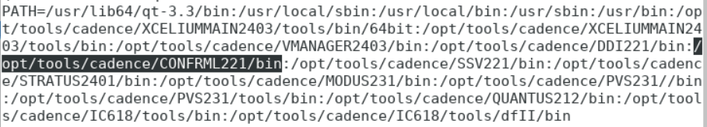

1.5 칩 설계 환경 소개
1.5.2 기본 쉘(shell)과 환경 변수
환경 변수 적용 확인 방법(csh기준)
  setenv 명령으로 현재 환경 변수 확인
  which 툴 명령어 명령으로 실행 경로 확인
    Conformal 실행 명령어 lec
$> setenv
$> which lec

Slide 78
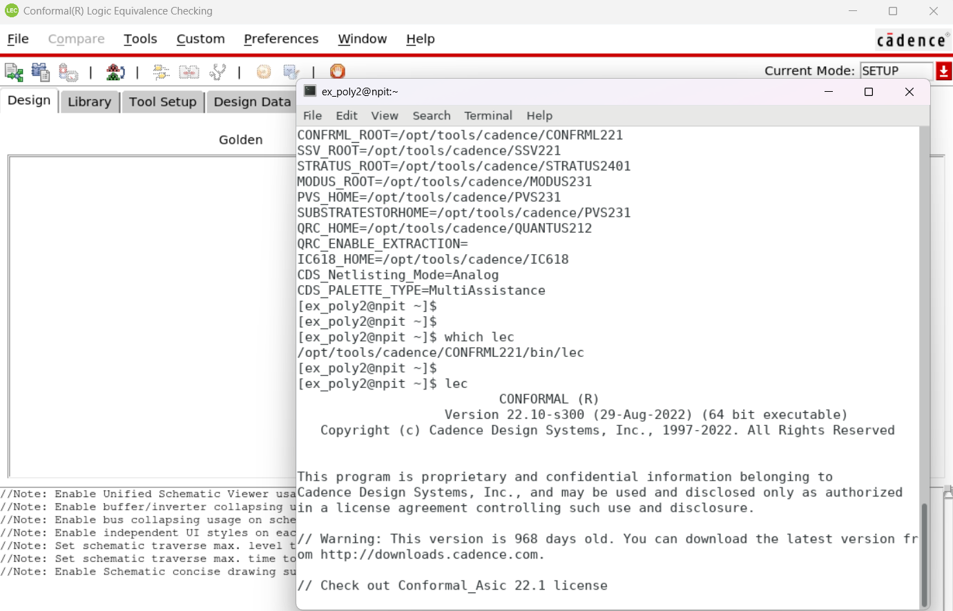
1.5 칩 설계 환경 소개
1.5.2 기본 쉘(shell)과 환경 변수
환경 변수 적용 확인 방법(csh기준)
  실제 툴 실행하여 정상 구동 확인
$> lec

Slide 79

1.5 칩 설계 환경 소개
1.5.2 기본 쉘(shell)과 환경 변수
여기서 잠깐 !
툴 실행 문제 해결 사례
  사례 0: path 설정 오류
    증상: $>genus 실행 시 "Command not found" 메시지
    해결: path 변수 정확히 수정 후 새 터미널에서 source 명령 실행
툴 실행에 문제가
있으면 어떻게
해결해야 할까?

Slide 80
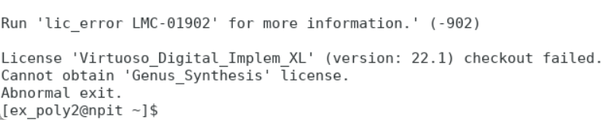
1.5 칩 설계 환경 소개
1.5.2 기본 쉘(shell)과 환경 변수
여기서 잠깐 !
툴 실행 문제 해결 사례
  사례 1: 라이센스 연결 오류
    증상: 툴 실행 시 라이센스 관련 오류 메시지
    해결-0: 라이센스 데몬 정상 동작 확인
    해결-1: CDS_LIC_FILE 환경변수 정확히 설정 후 새 터미널에서 source
툴 실행에 문제가
있으면 어떻게
해결해야 할까?

Slide 81
1.5 칩 설계 환경 소개
1.5.3 정상적인 개발 환경 구축 및 검증
개발 환경 검증 단계
  터미널에서 환경 설정 파일 적용: $>source digital.cshrc
  각 툴 별 실행 테스트로 환경 설정 확인
주요 툴 실행 명령어
  Innovus: $>innovus
  Genus: $>genus (실행 후 gui_show 입력)
  Xcelium: $>xrun –version
실행 성공 시 환경 설정 완료
  각 툴이 오류 없이 실행되면 정상적인 환경 구축 완료
  문제 발생 시 오류 메시지 확인하여 해당 환경변수 점검

Slide 82
1장 반도체 설계
요점 정리
1. 반도체 설계는 크게 Full Custom, Cell based, Mixed 세 가지 방식으로 구분된다.
2. Full Custom 디자인은 설계자가 스키매틱과 레이아웃 작업을 100% 직접 진행하는 방식이다.
3. Cell Based 디자인은 미리 만들어진 셀을 이용하여 디자인하는 방식이다.
4. Cell Based 디자인은 HDL(Hardware Description Language) 언어를 사용하여 회로를 기술한다.
5. Mixed 디자인은 하나의 칩 안에 Full Custom과 Cell Based 디자인을 모두 구현하는 형태이다.
6. 아날로그 설계는 Front-End(스키매틱)와 Back-End(레이아웃) 단계로 나뉜다.
7. 디지털 설계는 Front-End(HDL 코딩, 합성)와 Back-End(자동 배치배선) 단계로 나뉜다.
8. EDA(Electrical Design Automation) 툴은 반도체 설계 전 과정을 자동화하거나 보조한다.
9. Xcelium 툴은 Function, Pre-Layout, Post-Layout 시뮬레이션에 사용된다.
10. Genus 툴은 HDL 소스 코드를 게이트-레벨로 합성(Synthesis)하는 목적을 가진다.

Slide 83
1장 반도체 설계
요점 정리
11. Conformal 툴은 합성 전후의 논리적 등가성 검증을 수행한다.
12. Innovus 툴은 게이트 레벨 넷리스트를 물리적인 칩 형태로 자동 배치 및 배선(Auto PnR)한다.
13. Tempus 툴은 Pre-Layout 및 Post-Layout 정적 타이밍 분석(STA) 및 ECO를 진행한다.
14. Virtuoso 툴은 아날로그 설계의 스키매틱 및 레이아웃 작업을 수행하는 데 사용됩니다.
15. PDK(Process Design Kit)는 공정사에서 아날로그/RF 설계를 위해 제공하는 소자들의 묶음이다.
16. 디지털 라이브러리는 Standard Cell, IO Cell, Memory Cell로 구성된다.
17. 반도체 설계 환경은 주로 리눅스 기반의 운영체제를 사용한다.
18. 환경 변수는 운영체제에서 툴의 실행 및 동작 환경을 정의하며, 툴 설치 위치, 실행 경로(PATH), 라이센스 정보 등을 포함한다
19. 리눅스 환경에서 주로 사용되는 기본 쉘은 csh와 bash이다.

Slide 84
1장 반도체 설계
주요 용어 설명
용어 | 설명
Schematic | 회로를 도식화한 설계의 그림
Layout | 칩에 구현될 물리적인 배치, 배선된 설계 결과
Instance | 특정 셀이나 소자를 불러와 사용하는 것. 스키매틱과 Layout 시에 사용하고, RTL 코딩시에 셀을 불러와 사용
PDK | 공정사에서 제공하는 회로 설계용 키트 (소자, 시뮬레이션 모델, 디자인 룰 등 포함)
HDL | 하드웨어 동작을 기술하기 위한 언어. Verilog, SystemVerilog가 대표적
Standard Cell | 공정사에서 제공하는 기본 셀로서, 조합회로와 순차 회로를 포함하여 매우 많은 셀을 포함
IO Cell | 입, 출력 신호의 인터페이스 및 정전기 보호 회로 포함
SoC | 다양한 기능이 하나의 칩 안에 통합된 큰 규모의 System on Chip
Scan Chain | 칩 내부 플립플롭 연결로 결함 테스트 수행
환경 변수 | 운영체제에서 툴의 실행 및 동작 환경을 정의하는 변수
CDS_LIC_FILE | 라이센스 서버 연결을 위한 환경 변수
PATH | 실행 가능한 프로그램의 디렉토리 경로 설정 변수

Slide 85
1장 반도체 설계
주요 용어 설명
용어 | 설명
Rocky Linux | CentOS 후속으로서 안정적인 리눅스 배포판
ECO | 타이밍 에러 등 발견 시, 후처리용 설계 변경
STA | 정적 타이밍 분석. 각 경로의 지연을 수치로 계산
Netlist | 회로의 연결 정보를 담은 파일. 합성 및 PnR 입력
SPEF | 기생 소자 추출 정보 파일 (RC 정보 포함)
GDS | 칩 설계 결과의 표준 파일 포맷, 제조용
sdf | 지연 정보 파일(Post-layout 시뮬레이션에 사용)

Slide 86
자료 공개 여부
본 자료의 출처 및 발췌
ARM
CADENCE GPDK045
CADENCE Xcelum
CADENCE Genus
CADENCE Conformal
CADENCE Innovus
CADENCE Tempus
CADENCE Virtuoso

